Slide 1
حل نظام من معادلتين خطيتين بالحذف
By: Tania Samara — Juan Abdullah
Mariana Hourani

Slide 2
ما هو الحذف ؟
في بعض الأحيان يؤدي جمع المعادلتين أو طرحهما الى الحذف أحد المتغيرات ، وتسمى هذه الطريقة الجبرية في حل نظام المعادلات الخطية طريقة ( الحذف)

Slide 3
خطوات حل معادلتين خطيتين بالحذف :
رتب النظام بحيث تكون الحدود المتشابهة فوق بعضها .
أضرب ان لزم الأمر احدى المعادلتين أو كليهما بعدد ثابت بحيث يكون هناك حدان متشابهان معاملاهما متساويان أو متعاكسان.
اجمع المعادلتين او اطرحهما للتخلص من احدى المتغيرات.

Slide 4
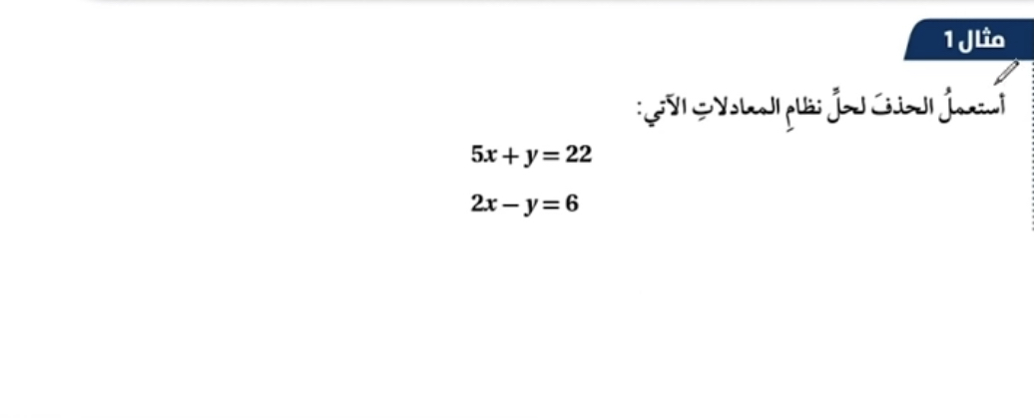
حل:.

Slide 5
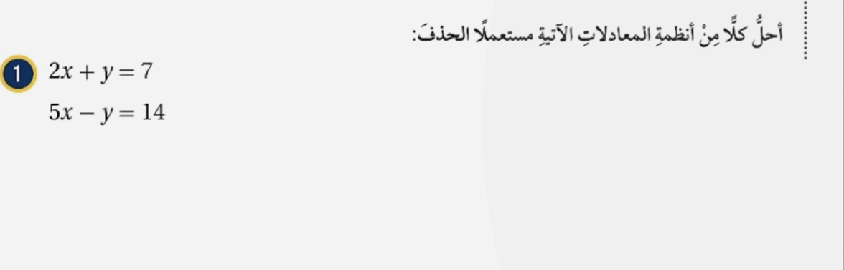
حل:.

Slide 6
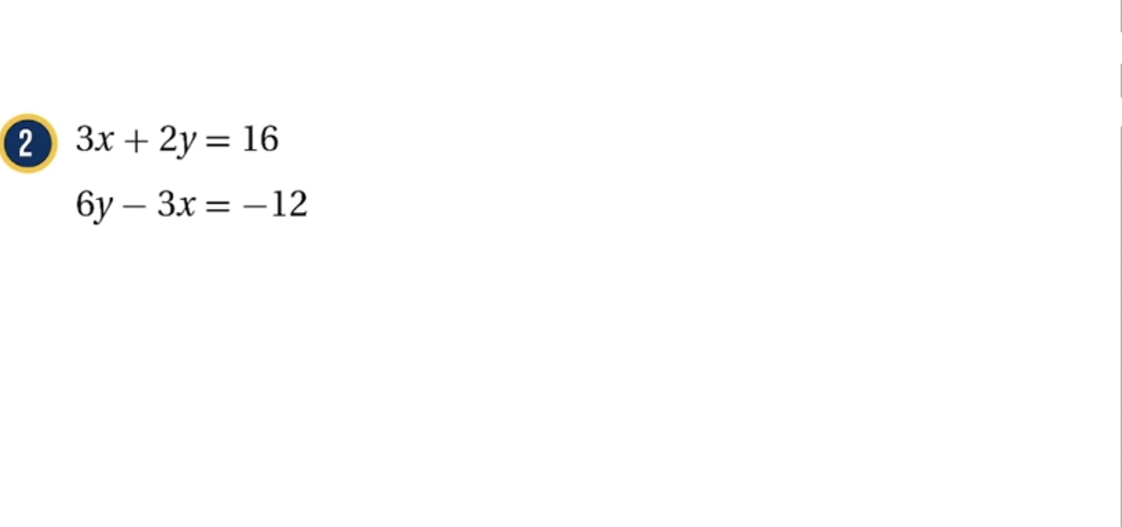
حل:.

Slide 7
المراجع
https://joacademy.com/new/eSchool/index/lesson/1185/%D8%A7%D9%84%D8%AB%D8%A7%D9%85%D9%86/%D8%B1%D9%8A%D8%A7%D8%B6%D9%8A%D8%A7%D8%AA/%D8%AD%D9%84-%D9%86%D8%B8%D8%A7%D9%85-%D9%85%D9%86-%D9%85%D8%B9%D8%A7%D8%AF%D9%84%D8%AA%D9%8A%D9%86-%D8%AE%D8%B7%D9%8A%D8%AA%D9%8A%D9%86-%D8%A8%D8%A7%D9%84%D8%AD%D8%B0%D9%81/%D8%A7%D9%84%D8%B4%D8%B1%D8%AD

Slide 8
Thank you
Juan Abdullah
Tania Samara
Mariana Hourani

